Slide 1
CHÀO MỪNG CÁC EM
ĐẾN VỚI TIẾT TOÁN!

Slide 2
TRÒ CHƠI
AI NHANH, AI ĐÚNG!?

Slide 3
Câu 1. Hiệu của 80 và 17 là:
A. 97
B. 77
C. 63

Slide 4
Câu 2. 500 + 300 = ?:
A. 200
B. 800
C. 900

Slide 5
Câu 3. 167 km + 351km = … km.
A. 518
B. 118
C. 418

Slide 6
BÀI 70: ÔN TẬP PHÉP CỘNG, PHÉP TRỪ TRONG PHẠM VI 1 000
(TIẾT 2)

Slide 7
01.
02.
YÊU CẦU CẦN ĐẠT
Thực hiện được phép cộng, phép trừ trong phạm vi 1000
Thực hiện được việc tính toán trong trường hợp có hai dấu phép tính cộng, trừ
03.
Giải được bài toán có nội dung thực tiễn liên quan đến phép cộng, phép trừ trong phạm vi 1 000.

Slide 8
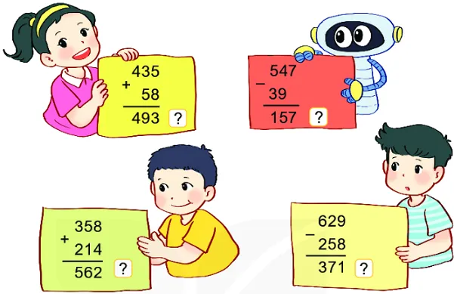
1
Đ, S
?
Đ
S
508
S
Đ
572
Notes:
Củng cố cách đặt tính và thực hiện phép cộng, trừ

Slide 9




2
Đặt tính rồi tính.
a) 536 + 8 67 + 829 432 + 284
b) 253 – 7 561 – 42 795 – 638
Bài 2:
a)
6
7
43
536
2
.
.
.
$$+$$
$$+$$
$$+$$
8
8
284
29
4
4
8
1
5
9
7
6
6
Notes:
Củng cố cách đặt tính và thực hiện phép cộng, trừ

Slide 10



2
Đặt tính rồi tính.
a) 536 + 8 67 + 829 432 + 284
b) 253 – 7 561 – 42 795 – 638
Bài 2:
b)
561
795
253
.
.
.
$$−$$
$$+$$
$$−$$
7
42
638
5
7
5
4
1
1
2
6
9

Slide 11
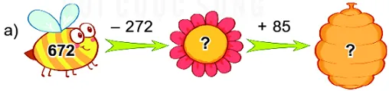

3
Số
?
400
485
925
900

Slide 12
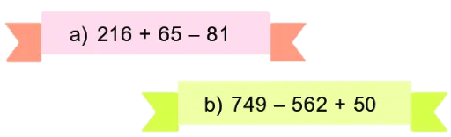

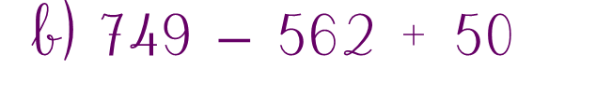
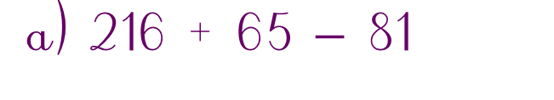
4
Tính.
Bài 4:
281 $−$ 81
a) 216 + 65 $−$ 81
= ……………………….
200
= …………….
187 + 50
b) 749 $−$ 562 + 50
= ……………………….
= …………….
237

Slide 13
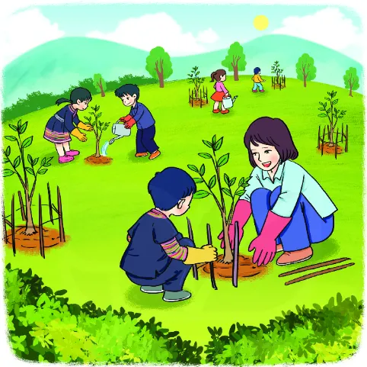
Hưởng ứng phong trào phủ xanh đồi trọc, trường Lê Lợi trồng được 264 cây, trường Nguyễn Trãi trồng được 229 cây. Hỏi cả hai trường trồng được bao nhiêu cây?
5
Bài toán cho biết gì?
Bài toán hỏi gì?
Tóm tắt:
Trường Lê Lợi: 264 cây
Trường Nguyễn Trãi: 229 cây
Cả hai trường: ... cây?

Slide 14
Hưởng ứng phong trào phủ xanh đồi trọc, trường Lê Lợi trồng được 264 cây, trường Nguyễn Trãi trồng được 229 cây. Hỏi cả hai trường trồng được bao nhiêu cây?
5
Tóm tắt:
Trường Lê Lợi: 264 cây
Trường Nguyễn Trãi: 229 cây
Cả hai trường: ... cây?
Bài 5:
Bài giải
Cả hai trường trồng được số cây là:
264 + 229 =
493 (cây)
Đáp số: 493 cây.

Slide 15
01.
02.
YÊU CẦU CẦN ĐẠT
Thực hiện được phép cộng, phép trừ trong phạm vi 1000
Thực hiện được việc tính toán trong trường hợp có hai dấu phép tính cộng, trừ
03.
Giải được bài toán có nội dung thực tiễn liên quan đến phép cộng, phép trừ trong phạm vi 1 000.

Slide 16
CHÀO TẠM BIỆT CÁC EM!

